Slide 1
SuperCollider
José Luis Caro Bozzino
Grado en Ingeniería Informática de Software
Sevilla, 2020

Slide 2
Índice
El lenguaje
Formato de la memoria
Experimentación
Planificación temporal
Conclusiones
Bibliografía

Slide 3




El lenguaje:
James McCartney
(1996)
Historia
GNU
(2002)

Slide 4



El lenguaje:
Scsynth
Estructura
Sclang
Scide

Slide 5

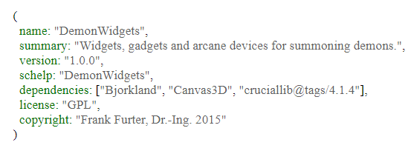
El lenguaje:
Creados por la comunidad y públicos
Quarks

Slide 6



El lenguaje:
Programación
musical
Aplicaciones
Experimentación
acústica
Live-coding

Slide 7




Formato de la memoria: Modelo
Teoría
Ejemplos

Slide 8





Formato de la memoria: Estructura
Capítulos
Fundamentos
físicos
Objetos
Estructuras
UGens
MIDI

Slide 9

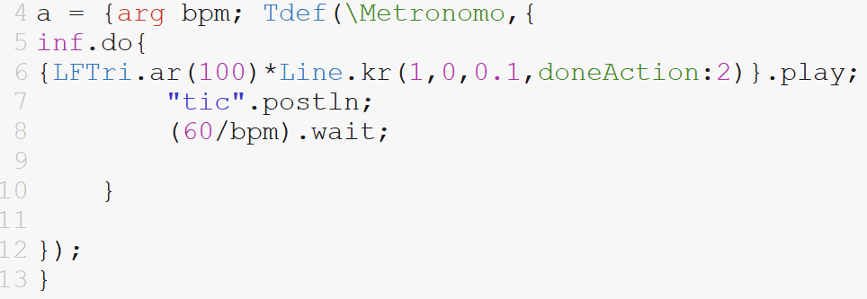
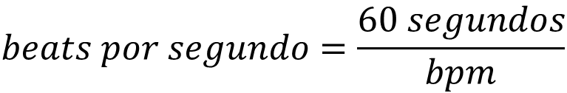
Experimentación: metrónomo.scd
$$beats por segundo=\frac{60 segundos}{bpm}$$

Slide 10
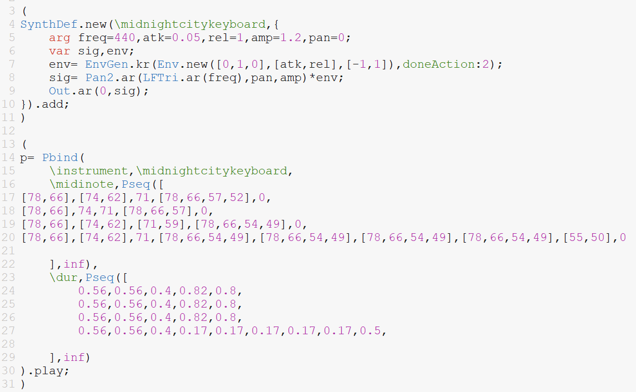
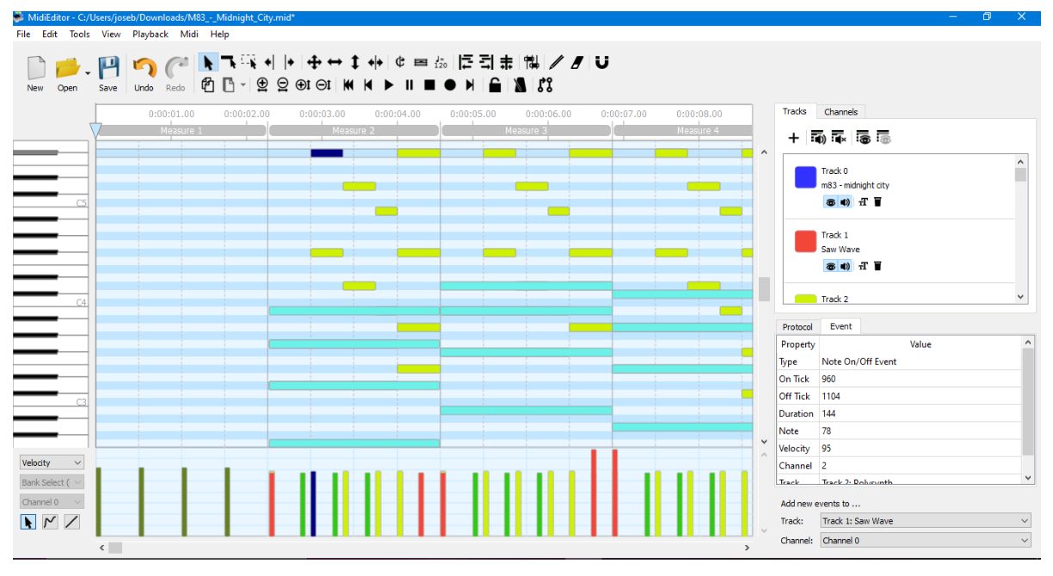
Experimentación: midnight-city-riff.scd

Slide 11
Planificación temporal
TOTAL
270 Horas

Slide 12
Presupuesto estimado
Programador: 11’3€ /hora
Formación: 18’7€ /hora
Técnico gestión de proyectos: 14’7€ /hora
(Documentación)
TOTAL: 4487€

Slide 13


Conclusiones: SuperCollider
Lenguaje complejo con mucho potencial
Ampliado y mantenido por la comunidad
Estructuras básicas sencillas y comunes en POO
Alta dificultad en tareas grandes
Inestable por su consumo computacional
Muy técnico

Slide 14



Conclusiones finales
Poca documentación externa y mal elaborada
Documentación oficial muy compleja y escueta
Ejecuciones de código que cuelgan el equipo
Videotutoriales que abarcan demasiado en poco tiempo

Slide 15
Bibliografía
13 sitios web, destacando:
Web SuperCollider (https://www.supercollider.github.io)
Curso de SuperCollider para principiantes (Ernesto Romero y Ezequiel Metri)
Blog en español sobre SuperCollider (http://supercolliderspanish.blogspot.com/)
Repositorio del proyecto (https://github.com/joscarboz/SuperColliderTFG)

Slide 16
SuperCollider
José Luis Caro Bozzino
Grado en Ingeniería Informática de Software
Sevilla, 2020

